Slide 1
TIẾT 19+20+21. BÀI 15:
ĐỊNH LÍ THALÈS
TRONG TAM GIÁC
(Tiết 2)

Slide 2
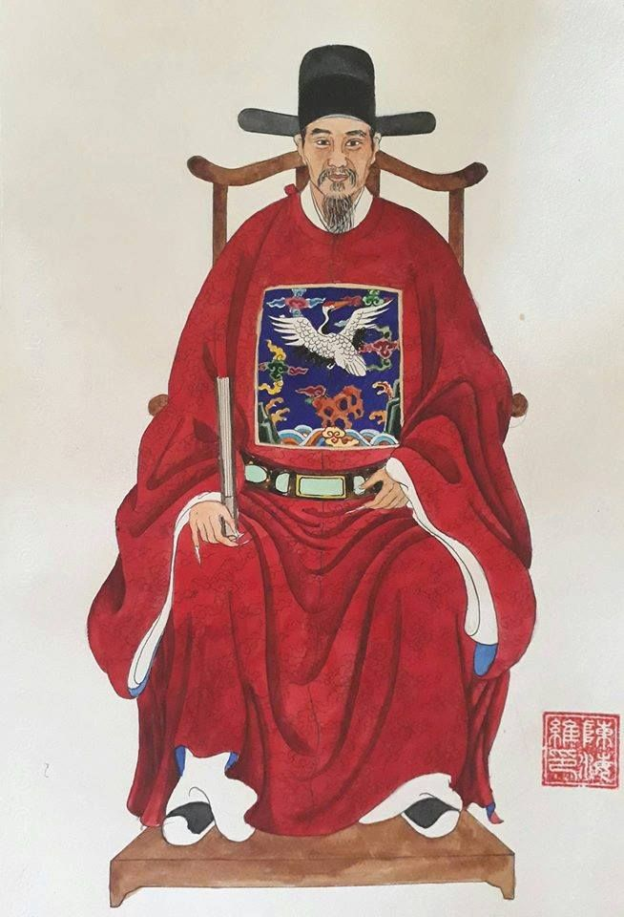
ĐỊNH LÍ THALÈS TRONG TAM GIÁC
Thuở nhỏ, khi Lương Thế Vinh chơi cùng đám bạn dưới bóng cây cổ thụ, bọn trẻ thách đố nhau tính được chiều cao của cây, ai cũng lắc đầu vì cây cao quá, chẳng thể leo lên mà đo.
“Nhà thơ, nhà toán học Lương Thế Vinh, tự Cảnh Nghi, hiệu Thụy Hiên, dân gian thường gọi là Trạng Lường.
Quê gốc: làng Cao Hương, huyện “Thiên Bản, nay thuộc huyện Vụ Bản, tỉnh Nam Định”.
Lương Thế Vinh
(1441 – 1495)

Slide 3

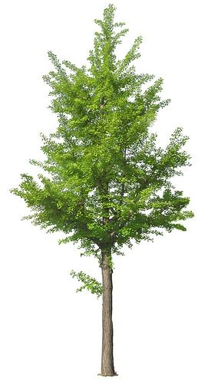

ĐỊNH LÍ THALÈS TRONG TAM GIÁC
…
Vinh thấy thế liền nhặt cây tre dài 1 mét. Sau đó, cắm vuông góc mặt đất sao cho bóng cây đi qua đúng đỉnh của cây tre, đo được nó dài bằng nửa độ dài cây tre. Sau đó cậu tiếp tục đi đo chiều dài của bóng cây đang đổ dài trên mặt đất được 4 lần chiều dài cây tre và đưa ra đáp án.
Bọn trẻ ngơ ngác nhìn nhau chẳng hiểu Vinh đã làm gì!

Slide 4
2. ĐỊNH LÍ THALÈS TRONG TAM GIÁC
Định lí Thalès
ĐỊNH LÍ THALÈS
Nếu một đường thẳng song song với một cạnh của tam giác và cắt hai cạnh còn lại thì nó định ra trên hai cạnh đó những đoạn thẳng tương ứng tỉ lệ.
A
B’
C’
B
C

Slide 5


2. ĐỊNH LÍ THALÈS TRONG TAM GIÁC
ĐỊNH LÍ THALÈS
Nếu một đường thẳng song song với một cạnh của tam giác và cắt hai cạnh còn lại thì nó định ra trên hai cạnh đó những đoạn thẳng tương ứng tỉ lệ.
A
$Δ$ABC
GT
B’C’ // BC (B’ $∈$ AB; C’ $∈$ AC)
B’
C’
AB’
AC’
AB’
AC’
AB
AC
KL
=
;
=
;
=
AB
AC
B’B
C’C
B’B
C’C
B
C

Slide 6

2. ĐỊNH LÍ THALÈS TRONG TAM GIÁC
?1.
Tính độ dài x trong hình vẽ bên, biết MN // EF.
Xét tam giác DEF có MN // EF nên theo định lí Thalès ta có:
D
2
x
M
N
DM
DN
2
x
5
4
=
hay
=
ME
NF
4
5
E
F
2 . 5
suy ra
x =
= 2,5.
4

Slide 7
2. ĐỊNH LÍ THALÈS TRONG TAM GIÁC
?2.
Tìm các độ dài x, y trong các hình vẽ sau.
P
A
MN // BC
4
5
6,5
4
y
E
F
M
N
?2.
3,5
x
2
B
C
H
Q
Xét tam giác ABC có MN // BC nên theo định lí Thalès ta có:
AM
AN
6,5
4
=
hay
=
= 2
2x = 6,5
x = 3,25
MB
NC
x
2

Slide 8


2. ĐỊNH LÍ THALÈS TRONG TAM GIÁC
?2.
Tìm các độ dài x, y trong các hình vẽ sau.
P
EF $⊥$ HP
4
5
Nên EF // HQ.
HQ $⊥$ HP
y
E
F
3,5
Xét tam giác PHQ có EF // HQ nên theo định lí Thalès ta có:
H
Q
PE
PF
4
5
=
hay
=
PH
PQ
y
5 + 3,5
4 . 8,5 = 5y
y = 6,8

Slide 9

ĐỊNH LÍ THALÈS TRONG TAM GIÁC
Cây tre dài 1 mét, cắm vuông góc mặt đất sao cho bóng cây đi qua đúng đỉnh của cây tre.
Bóng cây tre dài bằng nửa độ dài cây tre.
a = 0,5 m
Chiều dài bóng cây đổ dài trên mặt đất bằng 4 lần độ dài cây tre.
l = 4 m
h
a
l

Slide 10
ĐỊNH LÍ THALÈS TRONG TAM GIÁC
h = 1 m
a = 0,5 m
l = 4 m
Ta thấy thanh tre và cây nằm trên hai đường thẳng song song (vì cùng nằm vuông góc với mặt đất)
Nếu gọi chiều cao của cây là x (m) thì theo định lí Thalès ta có:
x
l
h
=
hay x = 1 . 4 : 0,5 – 8 (m)
a
h
a
l

